Slide 1

공공자전거 대여 / 반납량 예측
DATAMINING 분석 프로젝트 중간 보고
1조
Notes:
Slide 1 : 표지

Slide 2
01
02
03
04
INDEX
분석 개요
분석 진행
분석 결과
추후 방향
• 세부 주제 변경
• 개별 모델 비교 예시
• 변수 추가 및 삭제
• 하이퍼 파라미터 튜닝
• 결과 확인
• 분석 위치 조정 및 확장
• 변수 추가, 이상치 처리
• 한계점
Notes:
Slide 2 : 목차

Slide 3
1. 분석 개요
Notes:
분석개요

Slide 4
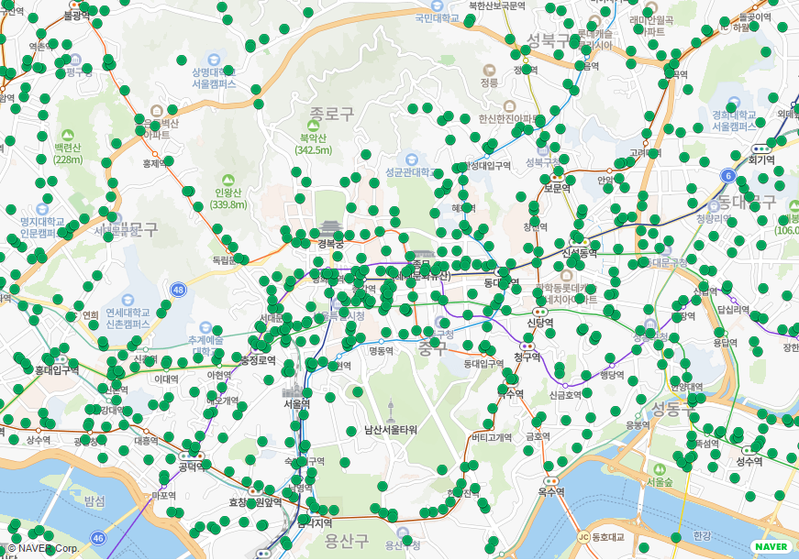
01
세부 주제 변경
문제점
개별 대여소 모델링
4
Notes:
Slide 3 : 대여소가 서울에 얼마나 위치해있는지를 보여주면서 이 많은 대여소들의 모델링을 모두 하는것은 비효율적이라는 내용을 설명하면 좋을 것 같습니다

Slide 5

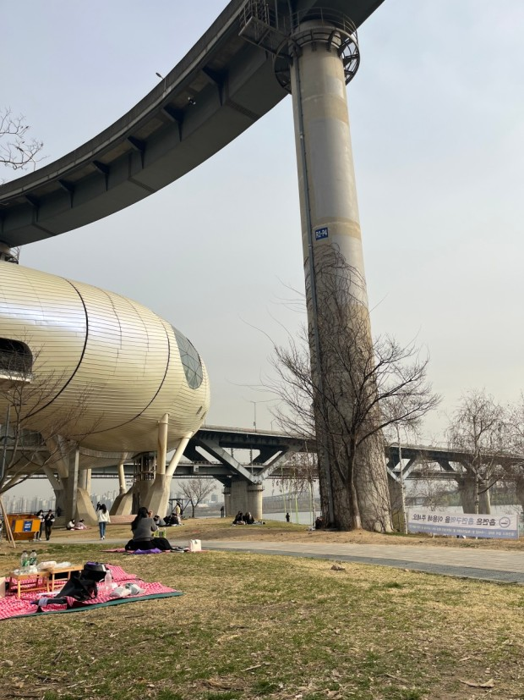
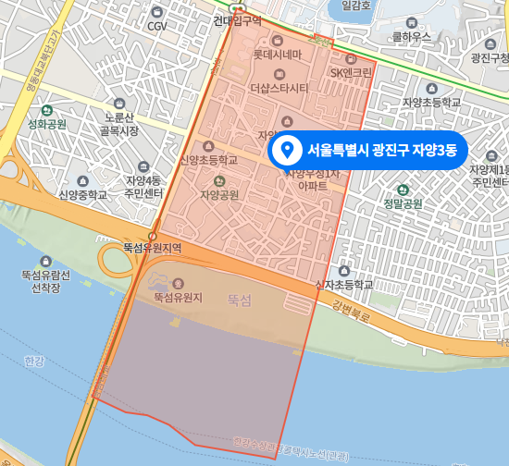
01
세부 주제 선정
진행 방향
행정동 수준에서 통합 모델 구성
구 단위 모델
개별 대여소
동 단위 모델
5
Notes:
Slide 4 : 진행방향

Slide 6
01
세부 주제 선정
개별 모델 비교 예시
모델별 테스트 데이터 적용
개별 모델에 동일한 테스트 데이터를 적용한 후 Test MSE의 평균 비교
모델 | 테스트 데이터 | Test MSE
광진구 모델 | 화양사거리 | G1
광진구 모델 | 건국대학교 과학관(이과대) 앞 | G2
광진구 모델 | 어린이대공원역 3번출구 앞 | G3
광진구 모델 | 건국대학교 (입학정보관) | G4
광진구 모델 | 건국대학교 (행정관) | G5
광진구 모델 | 건국대학교 학생회관 | G6
광진구 모델 | 건대병원후문 | G7
광진구 모델 | 화양 APT(횡단보도 옆) | G8
광진구 모델 | 광진 캠퍼스시티 | G9
광진구 모델 | 화양동 우체국 | G10
광진구 모델 | 건국대학교 정문 앞 | G11
모델 | 테스트 데이터 | Test MSE
화양동 모델 | 화양사거리 | D1
화양동 모델 | 건국대학교 과학관(이과대) 앞 | D2
화양동 모델 | 어린이대공원역 3번출구 앞 | D3
화양동 모델 | 건국대학교 (입학정보관) | D4
화양동 모델 | 건국대학교 (행정관) | D5
화양동 모델 | 건국대학교 학생회관 | D6
화양동 모델 | 건대병원후문 | D7
화양동 모델 | 화양 APT(횡단보도 옆) | D8
화양동 모델 | 광진 캠퍼스시티 | D9
화양동 모델 | 화양동 우체국 | D10
화양동 모델 | 건국대학교 정문 앞 | D11
모델 | 테스트 데이터 | Test MSE
화양사거리 모델 | 화양사거리 | E1
건국대학교 과확관 (이과대) 앞 모델 | 건국대학교 과학관(이과대) 앞 | E2
어린이대공원 3번출구 앞 모델 | 어린이대공원역 3번출구 앞 | E3
건국대학교 (입학정보관) 모델 | 건국대학교 (입학정보관) | E4
건국대학교 (행정관) 모델 | 건국대학교 (행정관) | E5
건국대학교 학생회관 모델 | 건국대학교 학생회관 | E6
건대병원후문 모델 | 건대병원후문 | E7
화양 APT (횡단보도 옆) 모델 | 화양 APT(횡단보도 옆) | E8
광진 캠퍼스시티 모델 | 광진 캠퍼스시티 | E9
화양동 우체국 모델 | 화양동 우체국 | E10
건국대학교 정문 앞 모델 | 건국대학교 정문 앞 | E11
6
Notes:
Slide 5 : 개별 모델 비교 예시

Slide 7
2. 분석 진행
Notes:
분석진행

Slide 8
02
분석 진행
변수 삭제
문화 행사 : 전처리 난해, 데이터 부정확
공연명 | 장르 | 시작일 | 종료일 | 공연시설 | 공연장 | 객석 수(석)
드림스쿨 | 뮤지컬 | 2022.12.01 | 오픈런 | 명작극장 (구 아츠플레이씨어터) | 명작극장 (구 아츠플레이씨어터) | 173
더 시네마 & 클래식 3.0 with 또모: 크리스마스 무비 | 서양음악(클래식) | 2022.12.21 | 2022.12.21 | 롯데콘서트홀 | 롯데콘서트홀 | 2,036
고추장 떡볶이 | 뮤지컬 | 2022.12.30 | 2023.02.19 | 학전 | 블루소극장 | 194
음악 책갈피, 박종성X조영훈 | 서양음악(클래식) | 2022.12.17 | 2022.12.17 | 뮤직앤아트스튜디오 | 뮤직앤아트스튜디오 | 20
제95회 강남심포니오케스트라 정기연주회 | 서양음악(클래식) | 2022.12.22 | 2022.12.22 | 예술의전당 | 콘서트홀 | 2,527
스틸의 환상놀이터: 크리스마스편 | 뮤지컬 | 2022.12.17 | 2022.12.31 | 소극장 창덕궁 | 소극장 창덕궁 | 80
왕세자실종사건 | 뮤지컬 | 2022.12.23 | 2022.12.25 | 관악아트홀(구. 관악문화관) | 관악아트홀(구. 관악문화관) | 698
아이레 앙상블 정기연주회 | 서양음악(클래식) | 2022.12.26 | 2022.12.26 | 금호아트홀 연세 | 금호아트홀 연세 | 390
판단 근거
기간 부정확 : 오픈런, 공연일이 아닌 공연주간 전체 기재
공연시설의 위∙경도 정보 부재
8
Notes:
Slide 6-1

Slide 9
02
분석 진행
변수 추가
대중 교통 이용자 수, 거주 학생 수
변수 명 | 설명 | 단위 | 비고
Bus_passenger | 해당 지역 버스 이용자 수 (1시간 단위) | 명 | 연속형 변수
Sub_passenger | 해당 지역 지하철 이용자 수 (1시간 단위) | 명 | 연속형 변수
Ele_male | 해당 지역 남자 초등생 수 | 명 | 연속형 변수
Ele_female | 해당 지역 여자 초등생 수 | 명 | 연속형 변수
Mid_male | 해당 지역 남자 중등생 수 | 명 | 연속형 변수
Mid_female | 해당 지역 여자 중등생 수 | 명 | 연속형 변수
High_male | 해당 지역 남자 고등생 수 | 명 | 연속형 변수
High_female | 해당 지역 여자 고등생 수 | 명 | 연속형 변수
출처
버스 승객 수 : 행정동별 버스 이용자 수 (서울 열린 데이터 광장)
지하철 승객 수 : 동별 지하철 승객 수 (서울 열린 데이터 광장)
학생 수 : 자치구 별 학생 수 초∙중 ∙고 (서울 열린 데이터 광장)
9
Notes:
Slide 6-2

Slide 10
02
분석 진행
분석 진행
사용 데이터
광진구
자양 3동
뚝섬 대여소
10
Notes:
slide7

Slide 11
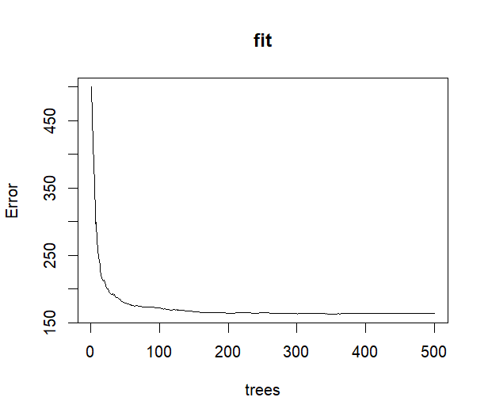
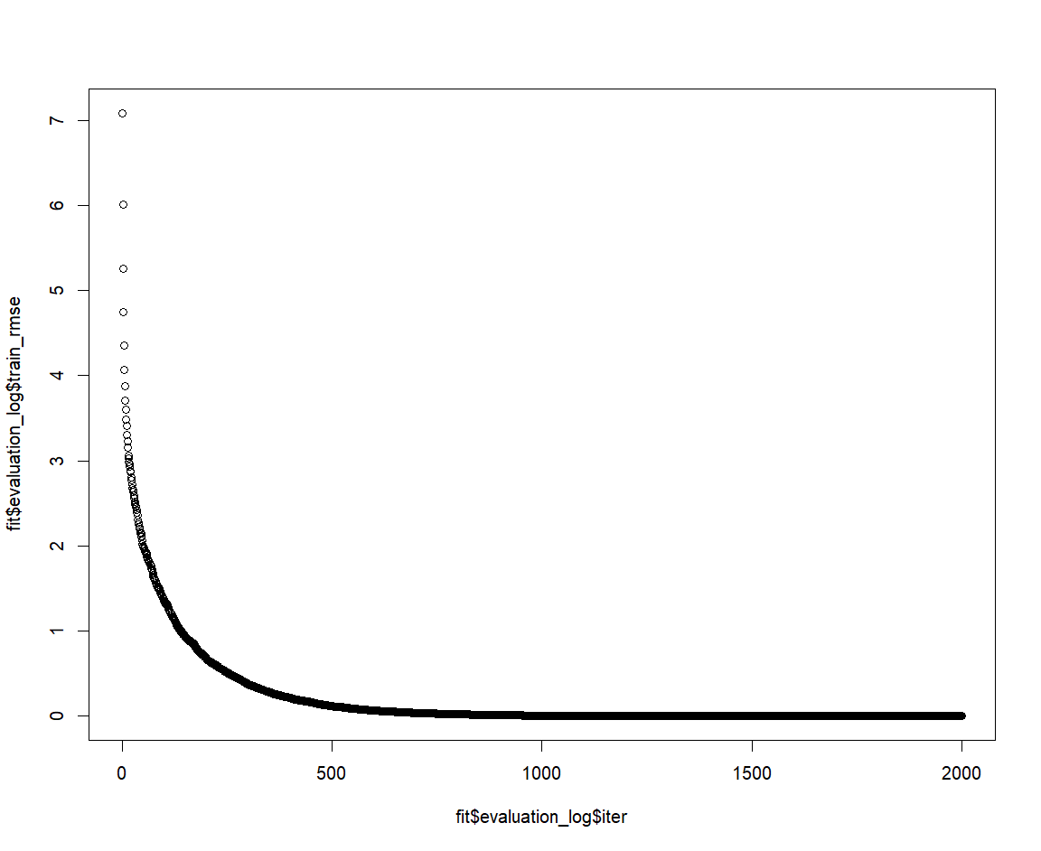
02
분석 진행
하이퍼 파라미터 튜닝
튜닝 범위 설정
XG BOOST
내용
Random Forest
Random Forest
ntree : 100 ~ 300
XGBOOST :
iteration : 500 ~ 1000
11
Notes:
Slide 8

Slide 12
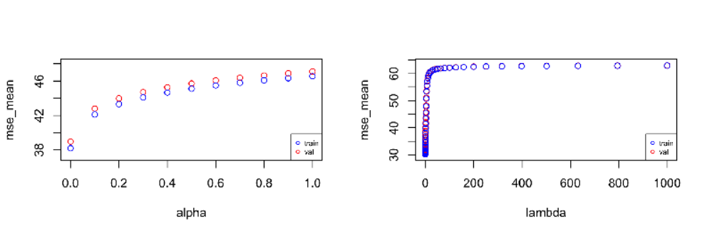
02
분석 진행
하이퍼 파라미터 튜닝
모델별 비교
내용
Elastic Net
∙ Elastic Net
lambda가 작을수록, alpha가 작을수록
Validation MSE 낮음
12
Notes:
Slide 9
train / val mse 보기
train / validation mse 같이 있는 그래프보기

Slide 13
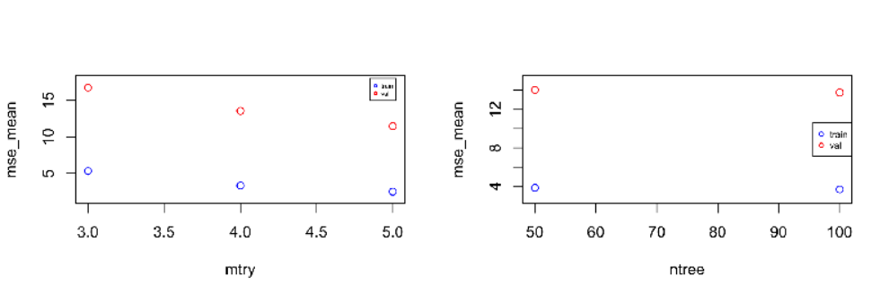
02
분석 진행
하이퍼 파라미터 튜닝
모델별 비교
내용
Random Forest
∙ Random Forest
ntree가 클수록, mtry가 클수록
Validation MSE 낮음
13
Notes:
Slide 9
train / val mse 보기
train / validation mse 같이 있는 그래프보기

Slide 14
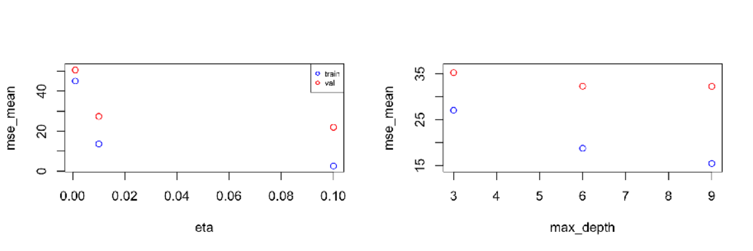
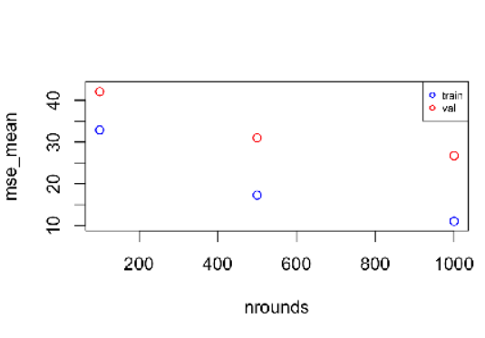
02
분석 진행
하이퍼 파라미터 튜닝
모델별 비교
내용
XGBOOST
∙ XGBOOST
eta가 클수록, max_depth가 클수록,
nrounds가 클수록,
Validation MSE 낮음
14
Notes:
Slide 9
train / val mse 보기
train / validation mse 같이 있는 그래프보기

Slide 15
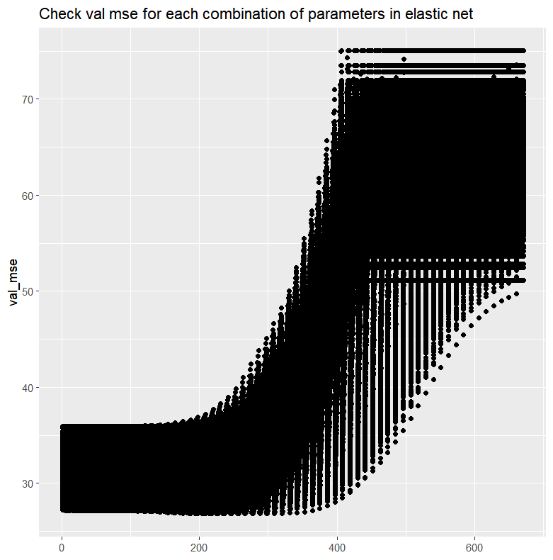
02
분석 진행
하이퍼 파라미터 튜닝
최적 파라미터 선정
내용
Elastic Net
∙ Elastic Net
alpha = 1.0
lambda = 0.006309573
15
Notes:
slide #10 val mse로 최적 파라미터 선정
val mse가 제일 작은 파라미터 선정하여 모델 구축
위 그래프
그래프 통해서 개별 모델 별로 어떤 파라미터 선택했는지 보여주면 될 것 같아요.

Slide 16
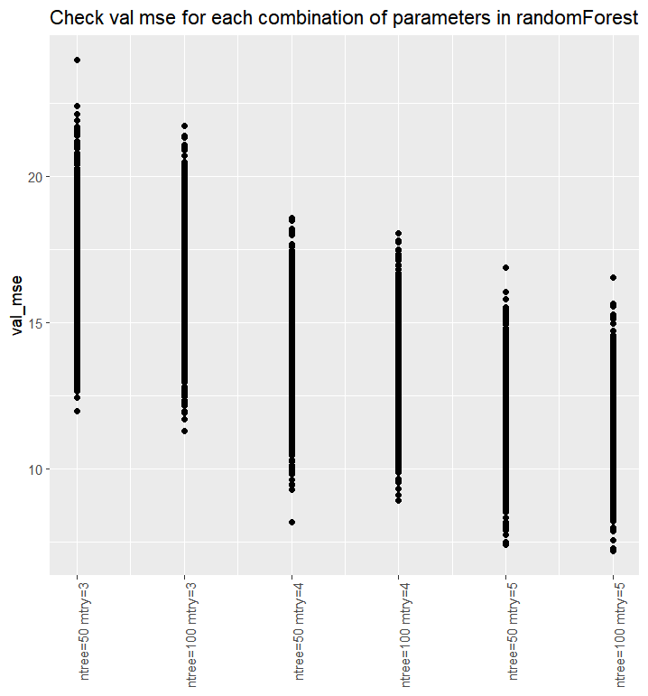
02
분석 진행
하이퍼 파라미터 튜닝
최적 파라미터 선정
내용
Random Forest
∙ Random Forest
ntree = 100
mtry = 5
16
Notes:
slide #10 val mse로 최적 파라미터 선정
val mse가 제일 작은 파라미터 선정하여 모델 구축
위 그래프
그래프 통해서 개별 모델 별로 어떤 파라미터 선택했는지 보여주면 될 것 같아요.

Slide 17
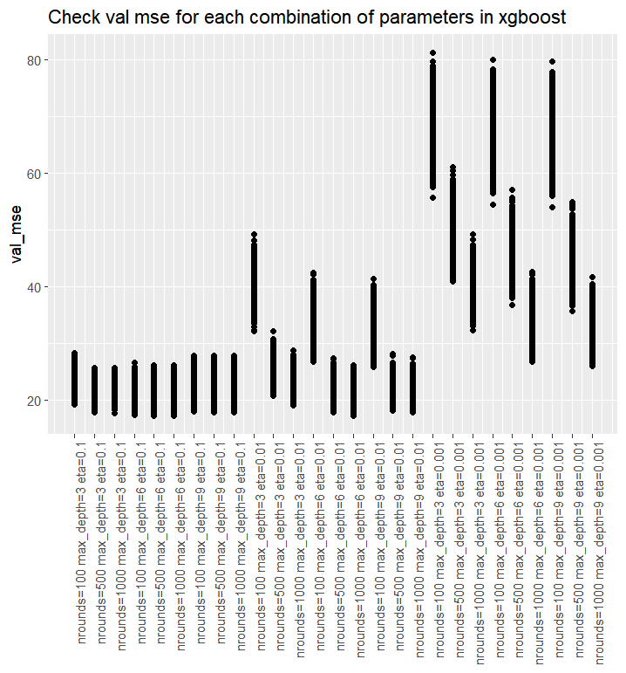
02
분석 진행
하이퍼 파라미터 튜닝
최적 파라미터 선정
내용
XGBOOST
∙ XGBOOST
nrounds = 1000
max_depth = 6
eta = 0.1
17
Notes:
slide #10 val mse로 최적 파라미터 선정
val mse가 제일 작은 파라미터 선정하여 모델 구축
위 그래프
그래프 통해서 개별 모델 별로 어떤 파라미터 선택했는지 보여주면 될 것 같아요.

Slide 18
3. 분석 결과
Notes:
분석진행

Slide 19
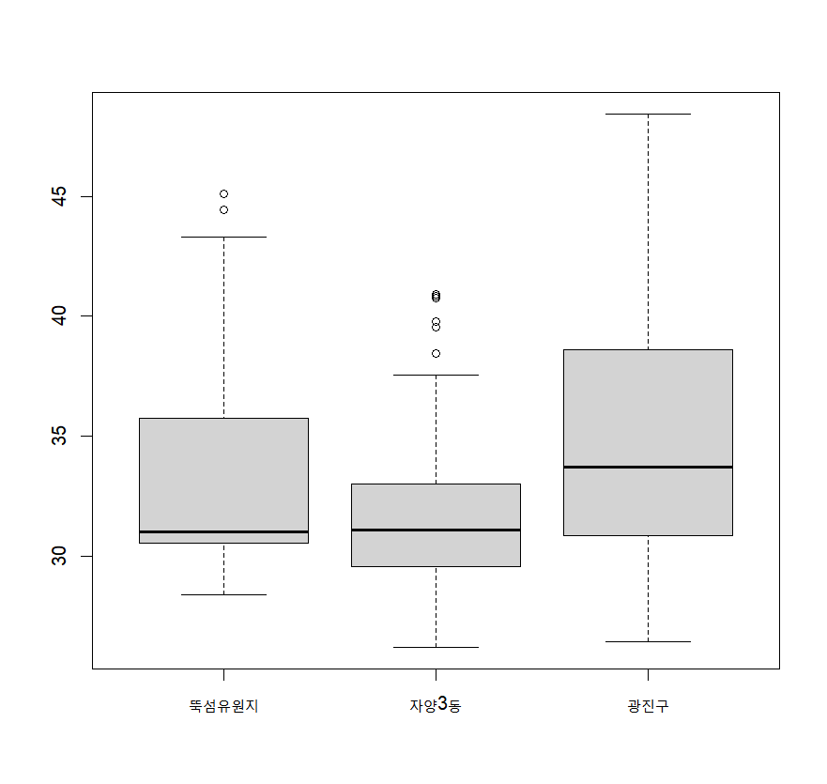
03
분석 결과
최적 파라미터
모델별 Test_MSE 비교
내용
Elastic Net
∙ 뚝섬유원지
Median(test_mse) = 31.03
∙ 자양3동
Median(test_mse) = 31.12
∙ 광진구
Median(test_mse) = 33.71
19
Notes:
slide #11 best parameter로 모델 구축 후 모델별 test error 보기
rf, elenet, xg 각 test mse 그래프보기
중간보고서 - 모델 평가 - 모델 별 mean(test_mse) 비교, 시각화 참고

Slide 20
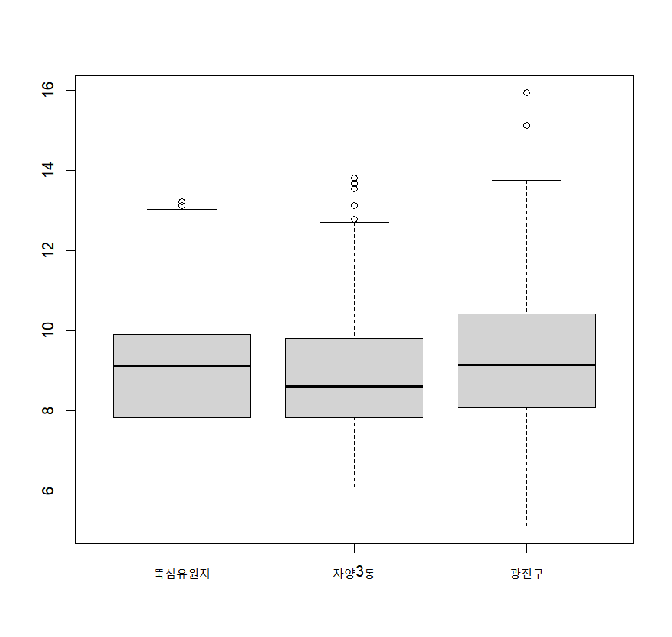
03
분석 결과
최적 파라미터
모델별 Test_MSE 비교
내용
Random Forest
∙ 뚝섬유원지
Median(test_mse) = 9.12
∙ 자양3동
Median(test_mse) = 8.60
∙ 광진구
Median(test_mse) = 9.13
20
Notes:
slide #11 best parameter로 모델 구축 후 모델별 test error 보기
rf, elenet, xg 각 test mse 그래프보기
중간보고서 - 모델 평가 - 모델 별 mean(test_mse) 비교, 시각화 참고

Slide 21
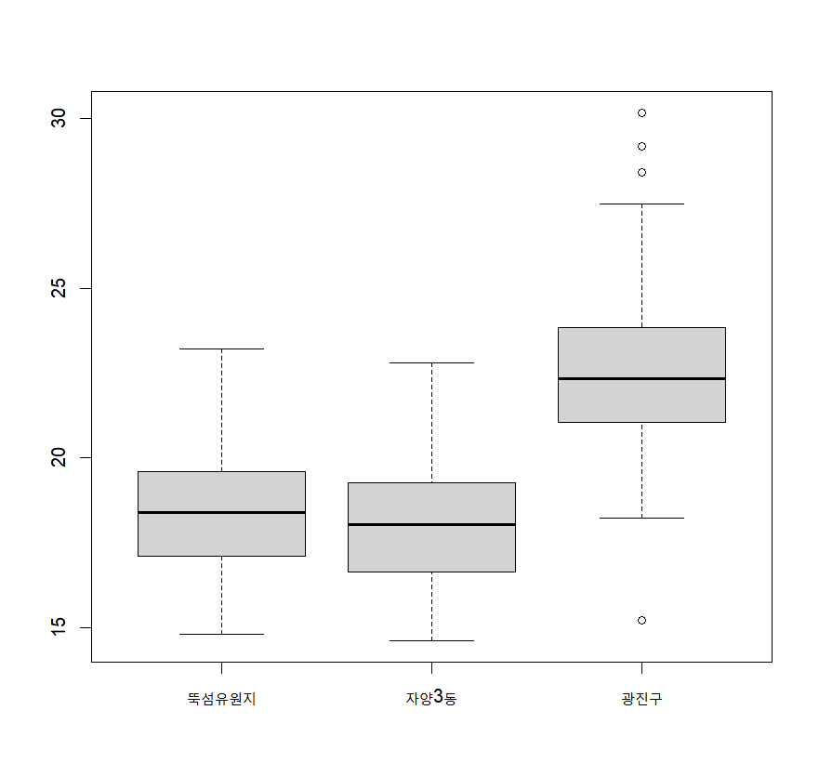
03
분석 결과
최적 파라미터
모델별 Test_MSE 비교
내용
XGBOOST
∙ 뚝섬유원지
Median(test_mse) = 18.39
∙ 자양3동
Median(test_mse) = 18.01
∙ 광진구
Median(test_mse) = 22.32
21
Notes:
slide #11 best parameter로 모델 구축 후 모델별 test error 보기
rf, elenet, xg 각 test mse 그래프보기
중간보고서 - 모델 평가 - 모델 별 mean(test_mse) 비교, 시각화 참고

Slide 22
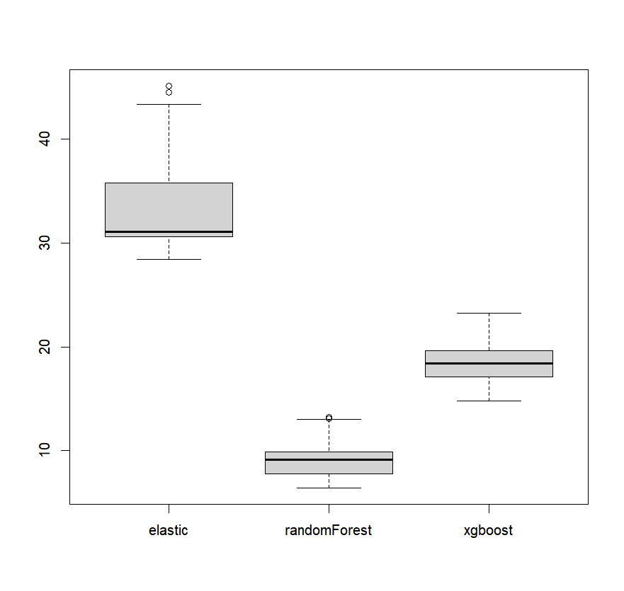
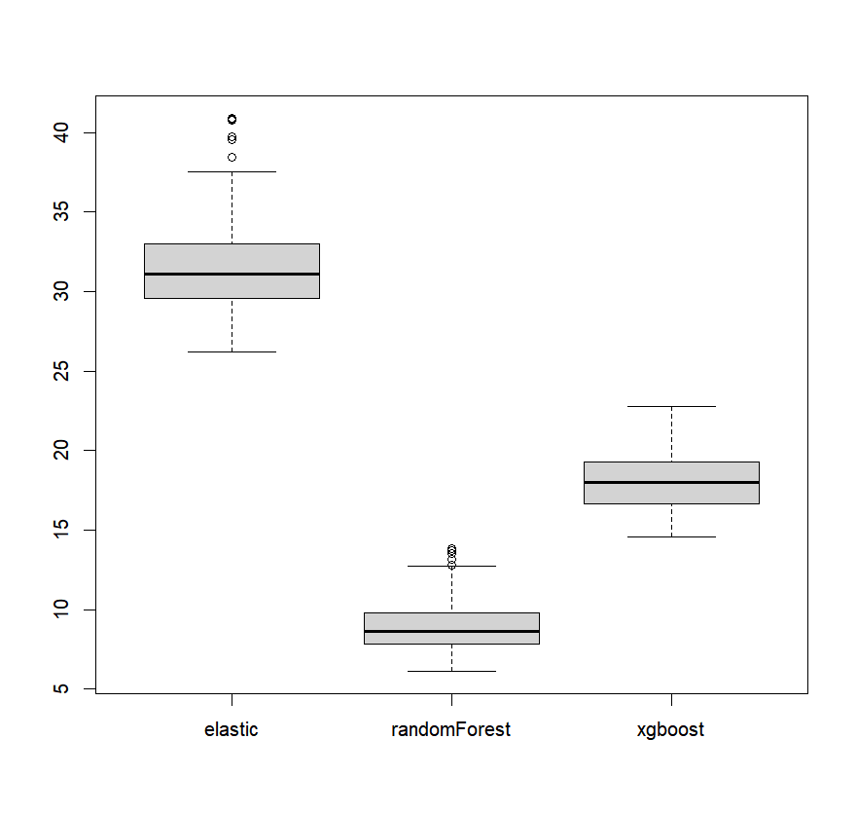
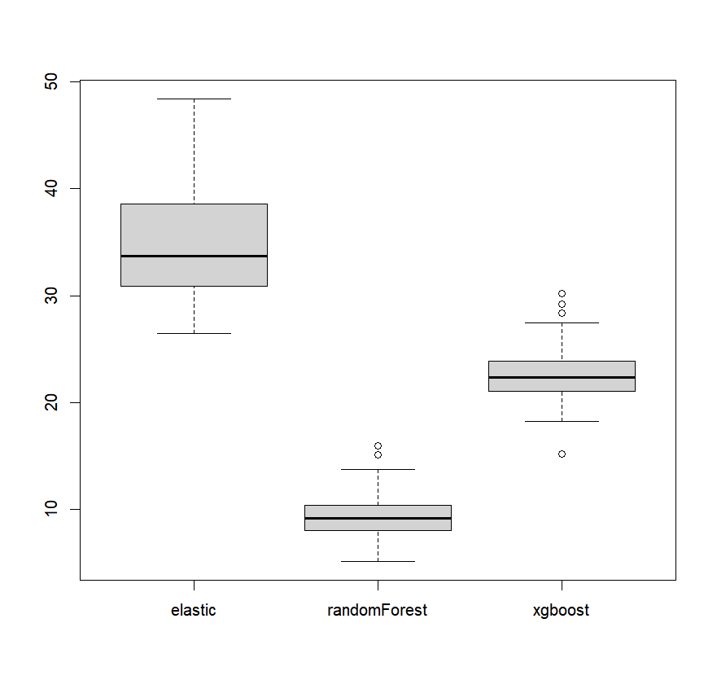
03
분석 결과
최적 파라미터
대여소별 시각화
뚝섬유원지 대여소
자양3동 전체
광진구 전체
22
Notes:
slide #11 best parameter로 모델 구축 후 모델별 test error 보기
rf, elenet, xg 각 test mse 그래프보기
중간보고서 - 모델 평가 - 모델 별 mean(test_mse) 비교, 시각화 참고

Slide 23
03
분석 결과
결과 확인
모델 / 데이터별 MSE 비교 결과
뚝섬유원지 대여소
자양3동 전체
광진구 전체
동 데이터를 기반으로한
RandomForest 모델의
MSE가 가장 낮음
23
Notes:
slide #11 best parameter로 모델 구축 후 모델별 test error 보기
rf, elenet, xg 각 test mse 그래프보기
중간보고서 - 모델 평가 - 모델 별 mean(test_mse) 비교, 시각화 참고

Slide 24
4. 추후 방향
Notes:
분석진행

Slide 25
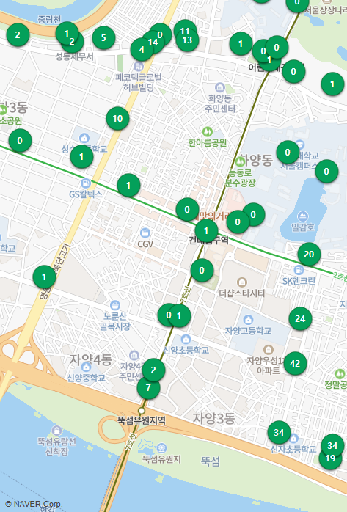
04
추후 방향
위치 조정
자양 3동 → 화양동
친숙한 장소로 변경
25
Notes:
slide #14 분석 위치 조정
자양3동 -> 화양동 우리한테 친숙한 장소로 변경
화양동 대여소 지도로 찍기

Slide 26



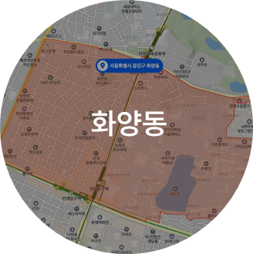
02
분석 진행
분석 진행
사용 데이터
15
Notes:
slide # 15 분석 확장
현재 뚝섬 대여소라는 한 대여소에 대해서 봄
광진구, 화양동, 개별 대여소를 비교하기 위해선 화양동에 존재하는 모든 대여소를 봐야함
대여소 확장하는 느낌으로 슬라이드 만들기

Slide 27
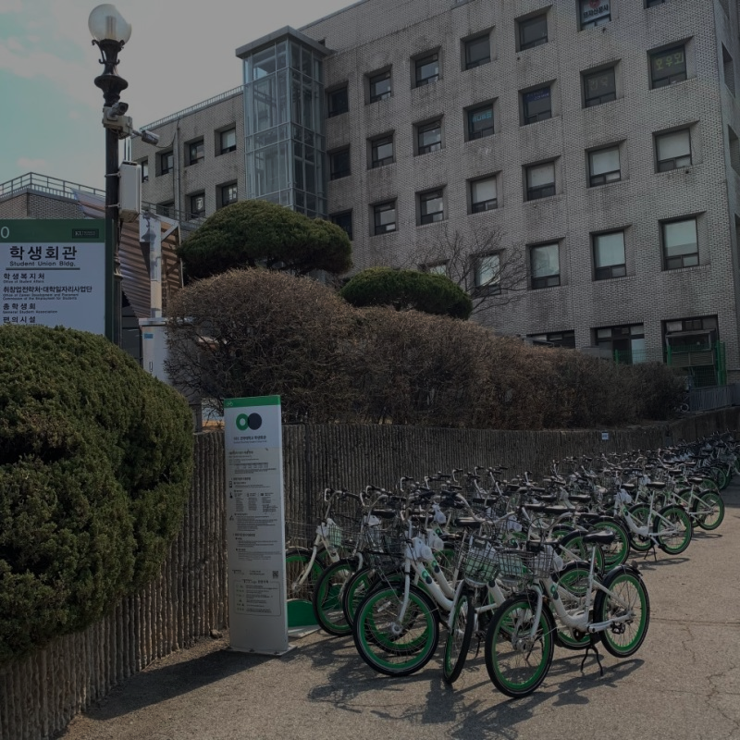
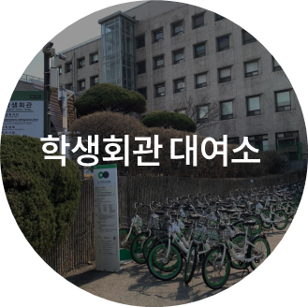
학생회관 대여소
02
분석 진행
분석 진행
사용 데이터
15
Notes:
slide # 15 분석 확장
현재 뚝섬 대여소라는 한 대여소에 대해서 봄
광진구, 화양동, 개별 대여소를 비교하기 위해선 화양동에 존재하는 모든 대여소를 봐야함
대여소 확장하는 느낌으로 슬라이드 만들기

Slide 28
02
분석 진행
분석 진행
사용 데이터
15
Notes:
slide # 15 분석 확장
현재 뚝섬 대여소라는 한 대여소에 대해서 봄
광진구, 화양동, 개별 대여소를 비교하기 위해선 화양동에 존재하는 모든 대여소를 봐야함
대여소 확장하는 느낌으로 슬라이드 만들기

Slide 29
02
분석 진행
분석 진행
사용 데이터
15
Notes:
slide # 15 분석 확장
현재 뚝섬 대여소라는 한 대여소에 대해서 봄
광진구, 화양동, 개별 대여소를 비교하기 위해선 화양동에 존재하는 모든 대여소를 봐야함
대여소 확장하는 느낌으로 슬라이드 만들기

Slide 30
02
분석 진행
분석 진행
사용 데이터
15
Notes:
slide # 15 분석 확장
현재 뚝섬 대여소라는 한 대여소에 대해서 봄
광진구, 화양동, 개별 대여소를 비교하기 위해선 화양동에 존재하는 모든 대여소를 봐야함
대여소 확장하는 느낌으로 슬라이드 만들기

Slide 31
04
추후 방향
변수 추가 및 이상치 처리
한계점
변수 추가
• 기존 변수를 이용하여 요일, 주말 여부,
교호작용 등 변수 추가
• 시간 제한으로 서울시 모든 대여소에
대한 데이터 분석 및 모델링 포기
• 광진구, 화양동, 개별 대여소 비교로 대체
이상치 처리
• 9999, 9998, 9985 등 정비센터에서
대여 / 반납한 정보 포함 여부
• 이용 시간이 0분인 자료
31
Notes:
slide # 16 변수 추가, 이상치 처리
slide # 17 한계점
시간 관계상 서울시 모든 대여소에 대해 알아보지 못함
광진구, 화양동, 개별 대여소 비교하는 선으로 타협

Slide 32
Q & A

Slide 33

01
PROJECT INFO
수립 배경
공유 자전거의 장단점
공유자전거의 장단점
장점
교통혼잡 감소, 대중교통 부족해소(ex 출근길), 환경오염 감소
기존 사업자의 수익 악화
수요가 급증할 때 이용할 수 없을 가능성이 높음
관리 되지 못한 자전거들의 도시 미관 저해
단점
6

Slide 34
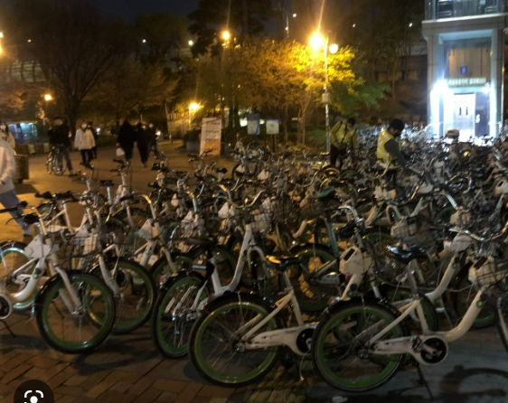
분석목표
프로젝트 소개 : 분석 목표
생활 변수에 따른 따릉이 대여/반납량 예측
예측 데이터를 활용한 효율적인 재배치를 통해 소비자 수요 충족 및 관리 효율성 향상

Slide 35
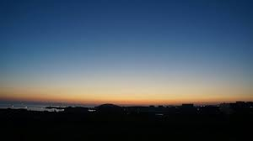
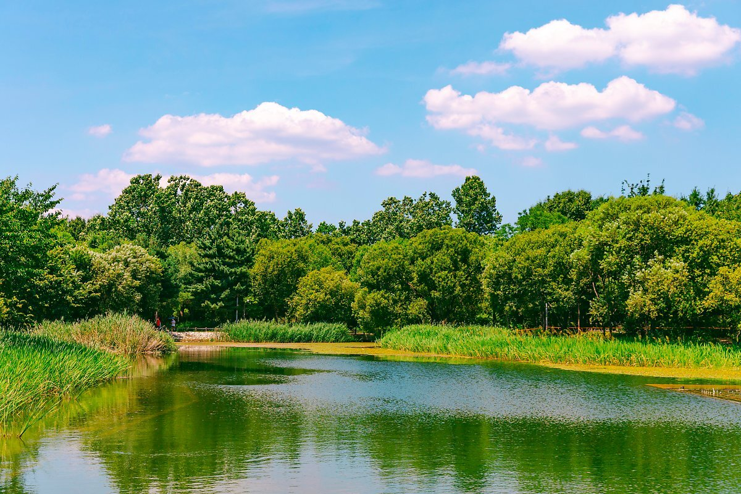

02
ABOUT DATA
변수 선택
시간
대여소 따릉이 이용량 증가
대여소 따릉이 이용량 감소
9

Slide 36

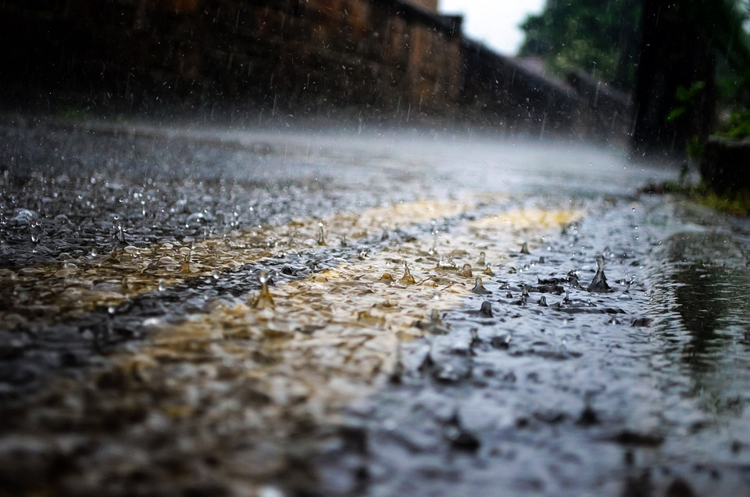
02
ABOUT DATA
변수 선택
날씨
대여소 따릉이 이용량 증가
대여소 따릉이 이용량 감소
9

Slide 37
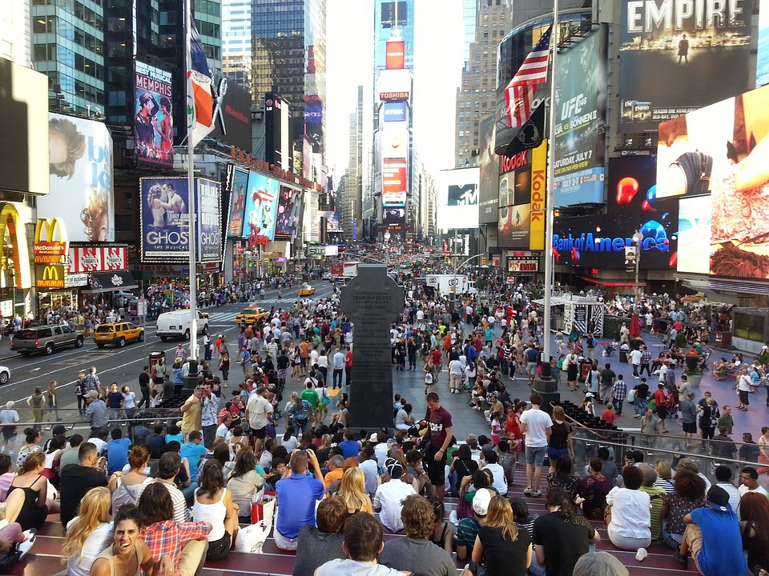
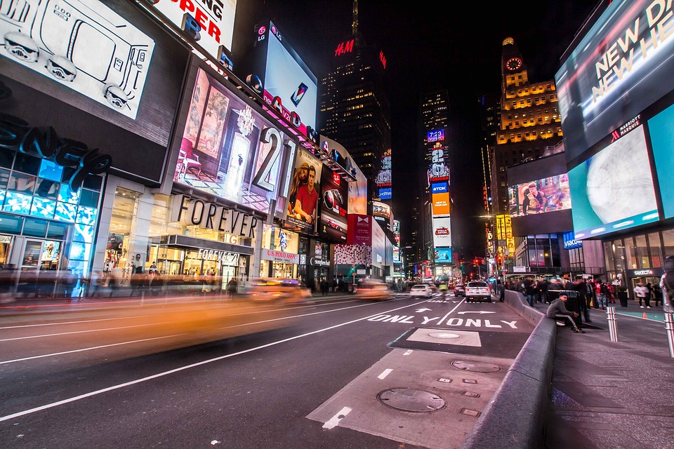
02
ABOUT DATA
변수 선택
생활인구
대여소 따릉이 이용량 증가
대여소 따릉이 이용량 감소
10

Slide 38
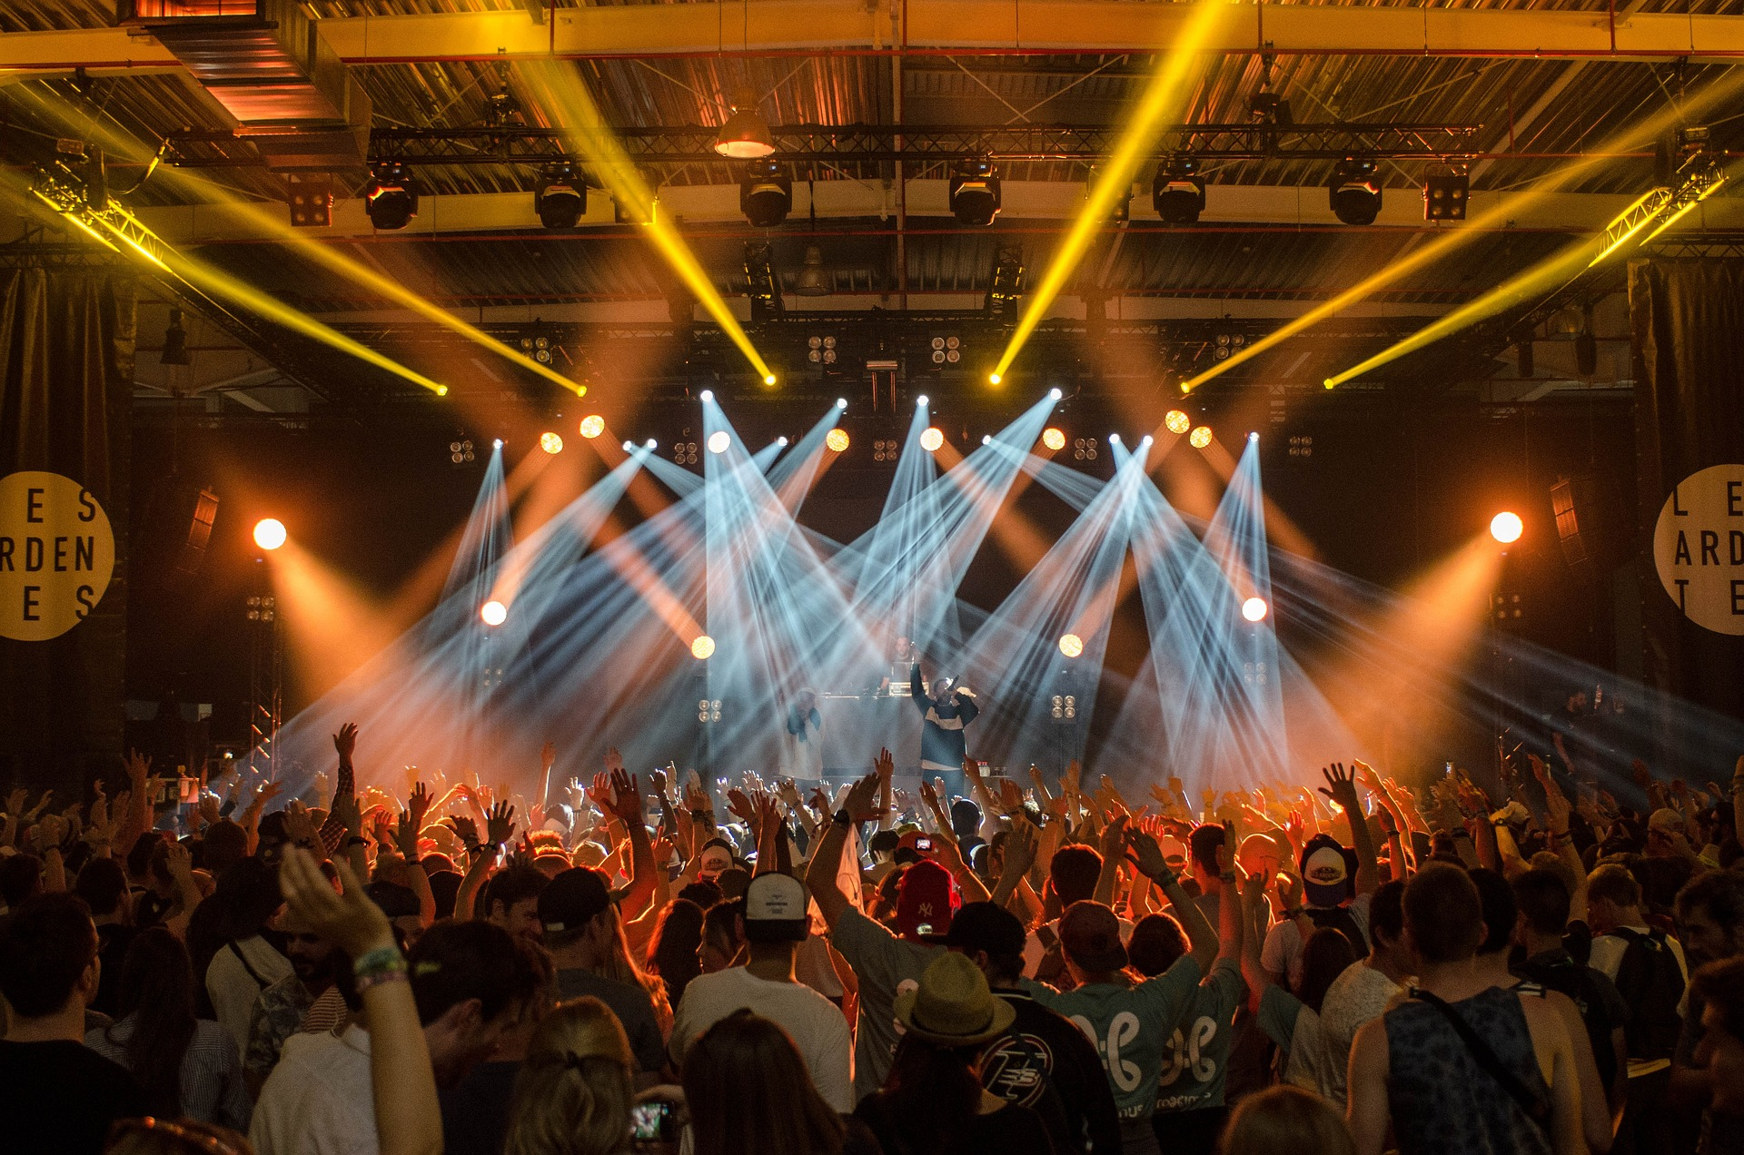
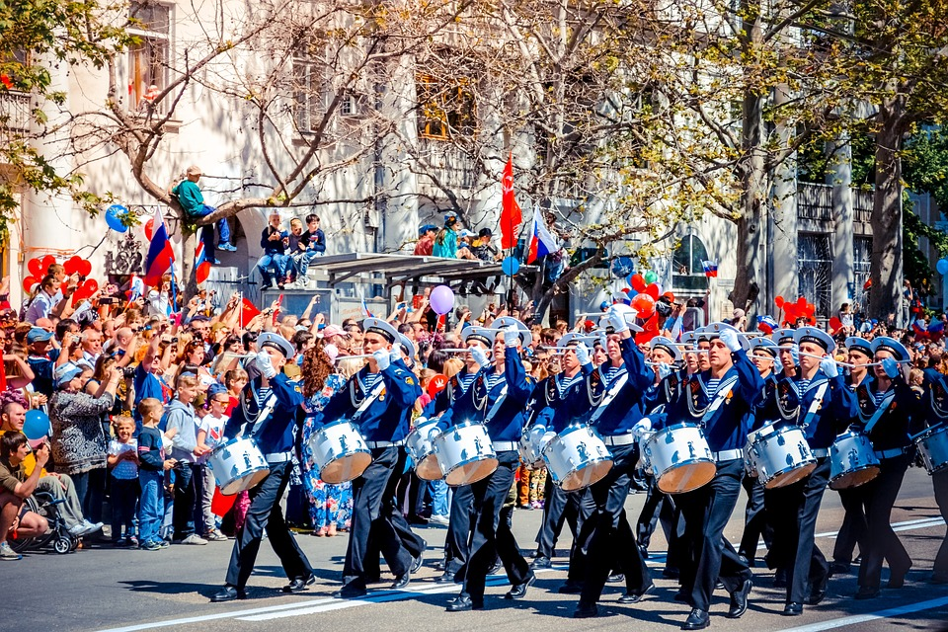
02
ABOUT DATA
변수 선택
문화행사
대여소 따릉이 이용량 증가
11

Slide 39
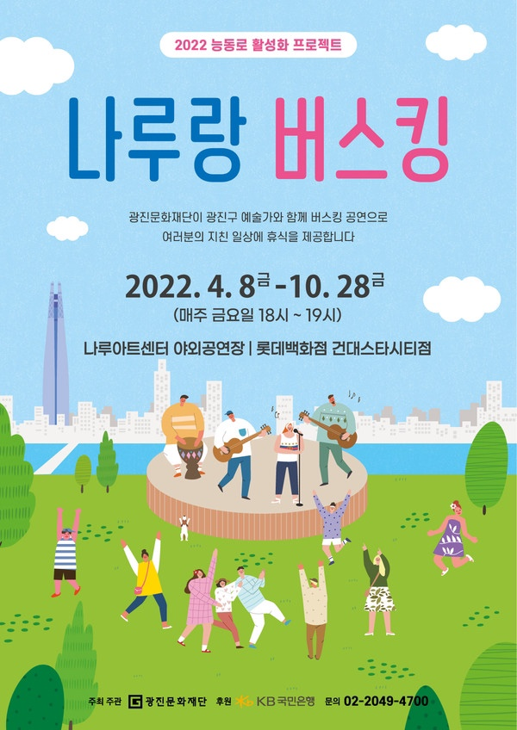
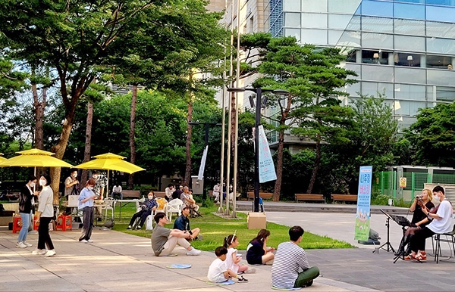
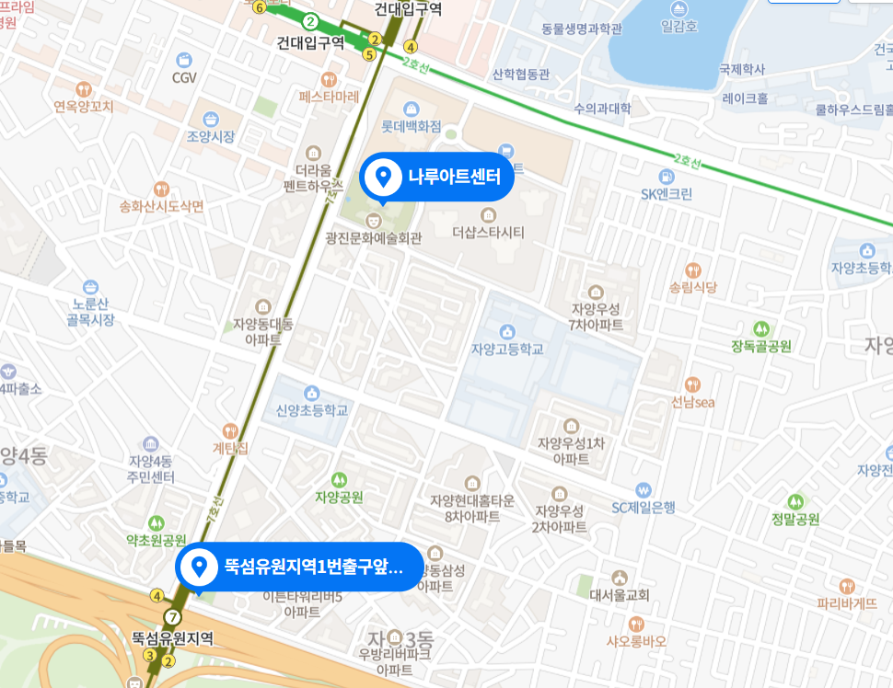
02
ABOUT DATA
문화 행사 유무
특정 기간 내 문화 행사 개최
행사장까지의 거리 조건 충족
대여소 따릉이 이용량 증가
12

Slide 40
02
ABOUT DATA
데이터 전처리
문화행사 유뮤 : 더미변수 활용 0,1
일시 | 문화행사 여부 | 기온 | 강수량 | 풍속 | 습도 | 적설 | 전운량 | 미세먼지 농도 | 대여소 번호 | 대여소명 | 대여량 | 반납량
2022-04-10 17:00 | 0 | 23.2 | 0 | 4.1 | 33 | 0 | 1 | 96 | 502 | 뚝섬유원지역 1번출구 앞 | 136 | 144
2022-04-10 18:00 | 0 | 21.6 | 0 | 3.2 | 36 | 0 | 0 | 46 | 502 | 뚝섬유원지역 1번출구 앞 | 124 | 141
2022-04-10 19:00 | 0 | 18.8 | 0 | 4 | 50 | 0 | 1 | 28.5 | 502 | 뚝섬유원지역 1번출구 앞 | 87 | 138
2022-04-10 20:00 | 0 | 17.7 | 0 | 2.8 | 55 | 0 | 6 | 28.5 | 502 | 뚝섬유원지역 1번출구 앞 | 66 | 127
2022-04-17 17:00 | 1 | 19.7 | 0 | 4.1 | 27 | 0 | 5 | 41 | 502 | 뚝섬유원지역 1번출구 앞 | 122 | 134
2022-04-17 18:00 | 1 | 18.9 | 0 | 2.5 | 25 | 0 | 6 | 46 | 502 | 뚝섬유원지역 1번출구 앞 | 87 | 78
2022-04-17 19:00 | 1 | 17.1 | 0 | 2.5 | 27 | 0 | 7 | 37 | 502 | 뚝섬유원지역 1번출구 앞 | 44 | 59
2022-04-17 20:00 | 1 | 15.5 | 0 | 2.7 | 40 | 0 | 7 | 39 | 502 | 뚝섬유원지역 1번출구 앞 | 36 | 53
13

Slide 41
02
ABOUT DATA
데이터 전처리
미세먼지 농도 NA값
일시 | 기온(°C) | 강수량(mm) | 풍속(m/s) | 습도(%) | 적설(cm) | 전운량(10분위) | 1시간평균 미세먼지농도(㎍/㎥)
2022-03-07 13:00 | 7.8 | 0.0 | 2.7 | 27 | 0.0 | 8 | 51
2022-03-07 14:00 | 8.1 | 0.0 | 2.3 | 26 | 0.0 | 9 | 44
2022-03-07 15:00 | 8.4 | 0.0 | 2.9 | 29 | 0.0 | 7 | 43
2022-03-07 16:00 | 7.3 | 0.0 | 2.9 | 31 | 0.0 | 9
2022-03-07 17:00 | 6.8 | 0.0 | 2.9 | 34 | 0.0 | 9
2022-03-07 18:00 | 6.1 | 0.0 | 2.7 | 38 | 0.0 | 7
2022-03-07 19:00 | 4.8 | 0.0 | 2.8 | 45 | 0.0 | 6
2022-03-07 20:00 | 3.7 | 0.0 | 2.3 | 43 | 0.0 | 4
2022-03-07 21:00 | 2.9 | 0.0 | 1.7 | 46 | 0.0 | 5
2022-03-07 22:00 | 2.5 | 0.0 | 1.6 | 44 | 0.0 | 8
2022-03-07 23:00 | 2.4 | 0.0 | 1.2 | 45 | 0.0 | 5
2022-03-08 0:00 | 2.1 | 0.0 | 0.3 | 47 | 0.0 | 7
2022-03-08 1:00 | 2.1 | 0.0 | 1.6 | 45 | 0.0 | 6 | 35
일시 | 1시간평균 미세먼지농도(㎍/㎥)
2022-03-07 13:00 | 51
2022-03-07 14:00 | 44
2022-03-07 15:00 | 43
2022-03-07 16:00 | 39
2022-03-07 17:00 | 39
2022-03-07 18:00 | 39
2022-03-07 19:00 | 39
2022-03-07 20:00 | 39
2022-03-07 21:00 | 39
2022-03-07 22:00 | 39
2022-03-07 23:00 | 39
2022-03-08 0:00 | 39
2022-03-08 1:00 | 35
14

Slide 42
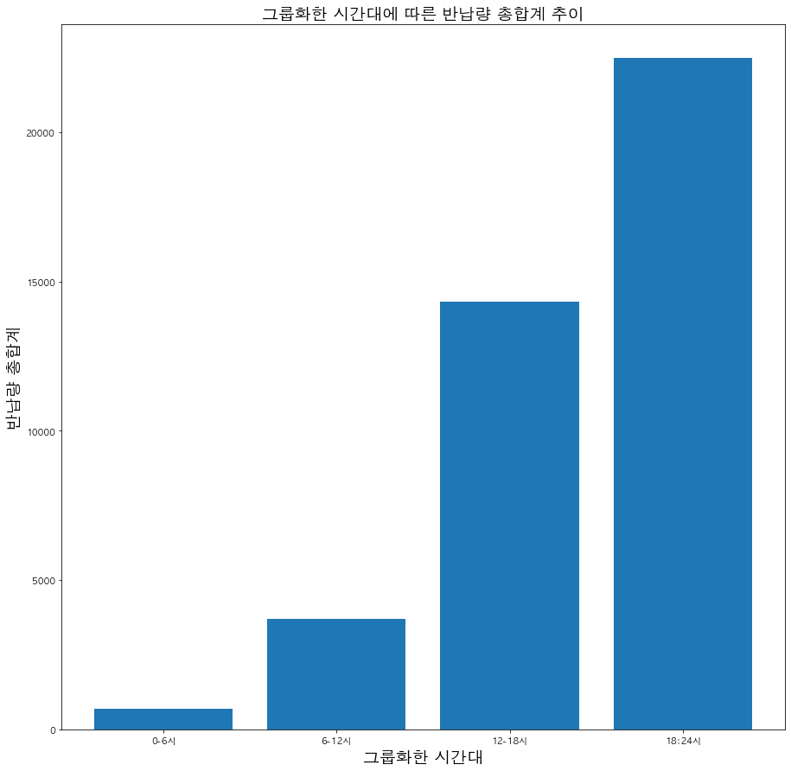
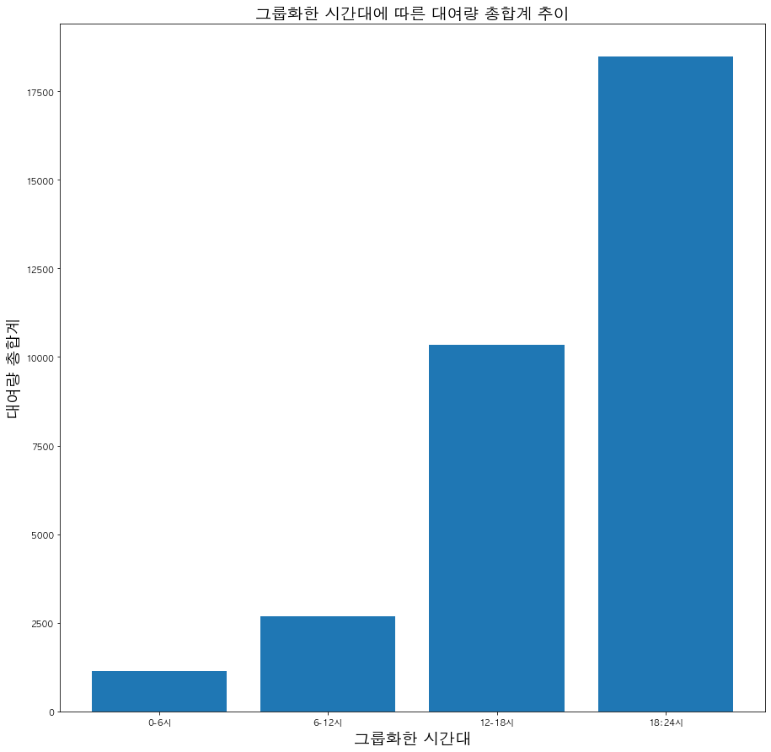
02
ABOUT DATA
데이터 시각화
시간에 따른 이용량 추이
시간대에 따른 이용량 변화
새벽(0~6)시간대 이용량 적음
밤(18~24)시간대 이용량 많음
15

Slide 43
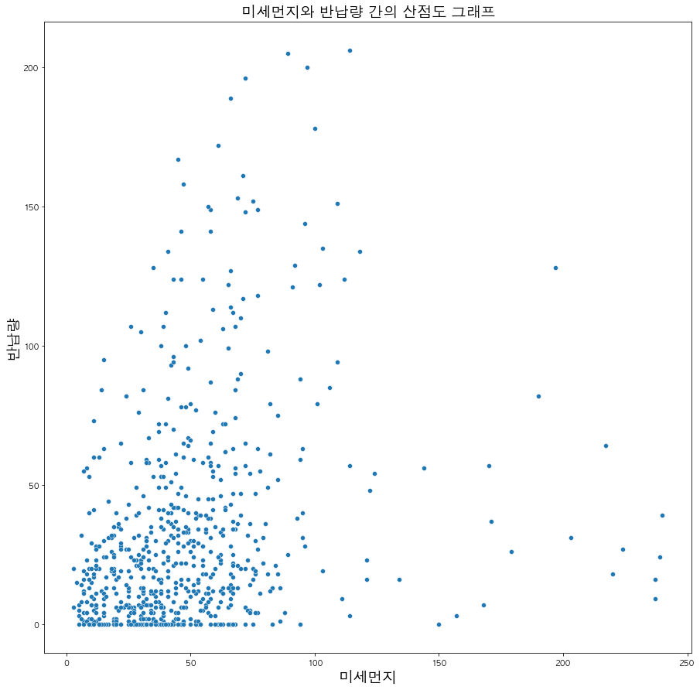
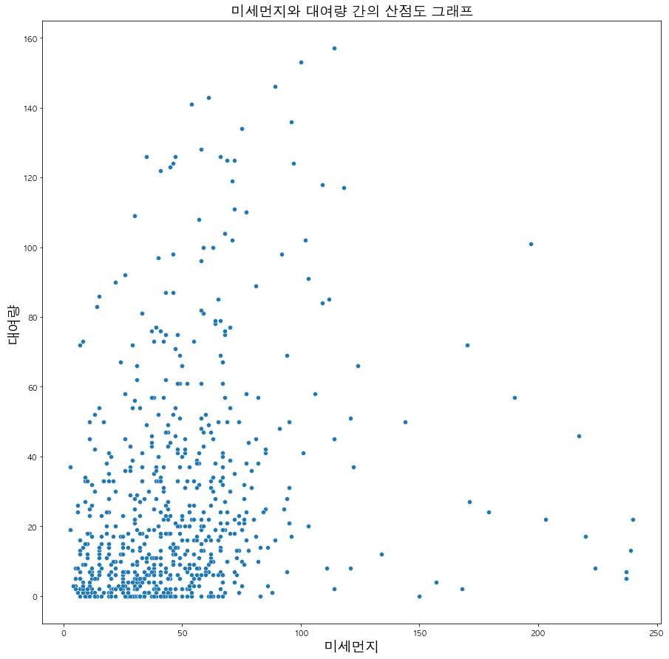
02
ABOUT DATA
데이터 시각화
미세먼지 농도에 따른 이용량 추이
미세먼지 증가
따릉이 이용량 감소 ?
미세먼지 0~100까지는 감소하지 않음
미세먼지 100~200부터 감소하는 추세
미세먼지가 매우 나쁘면 이용량 감소
16

Slide 44
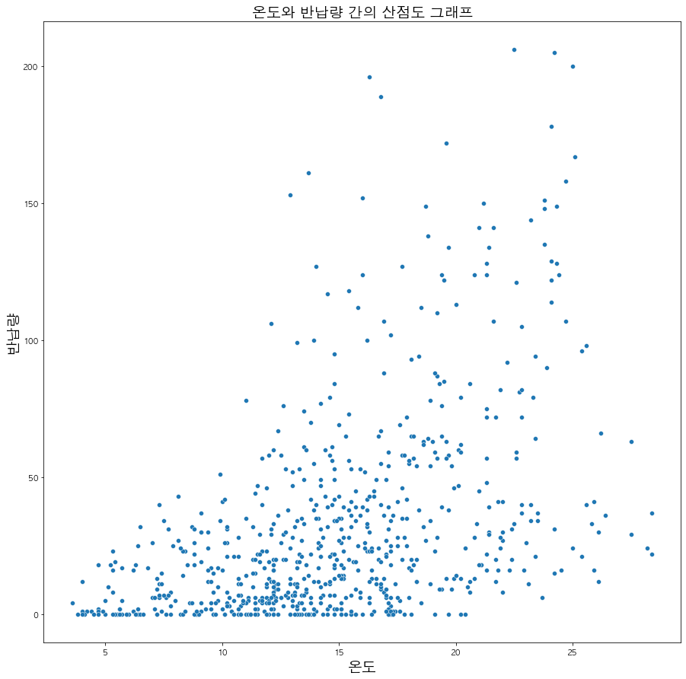
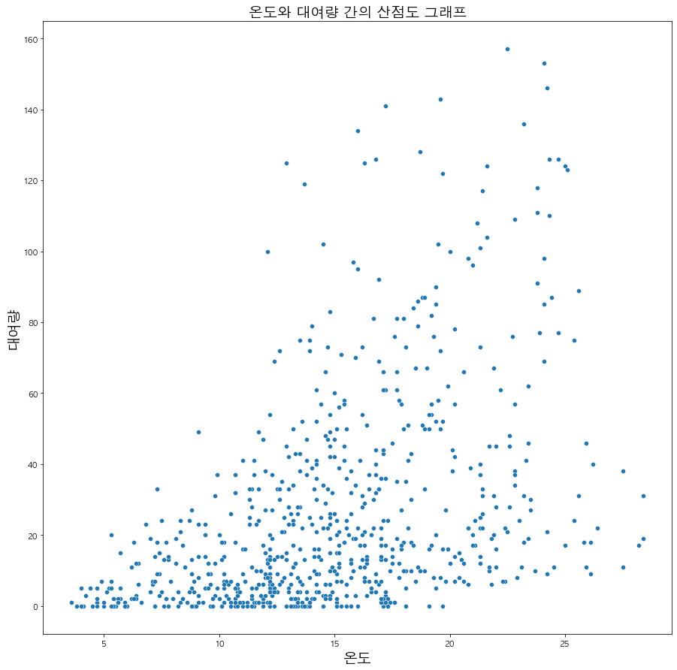
02
ABOUT DATA
데이터 시각화
온도에 따른 이용량 추이
온도 증가
따릉이 이용량 증가 ?
하지만 여름엔?
여름엔 온도가 증가하면
이용량 감소할 것으로 예상
17

Slide 45
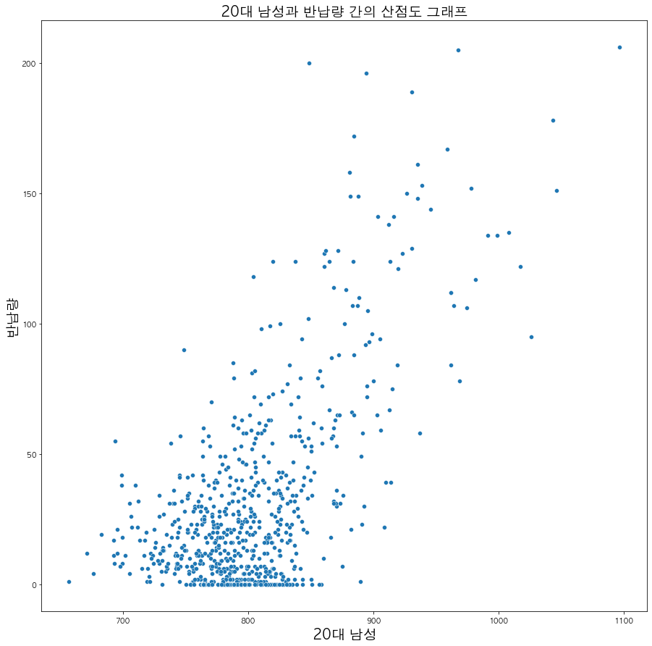
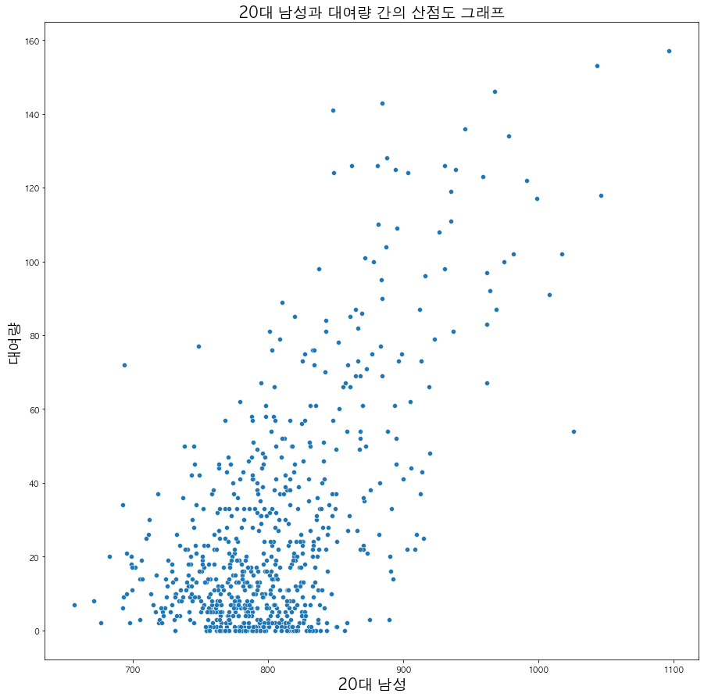
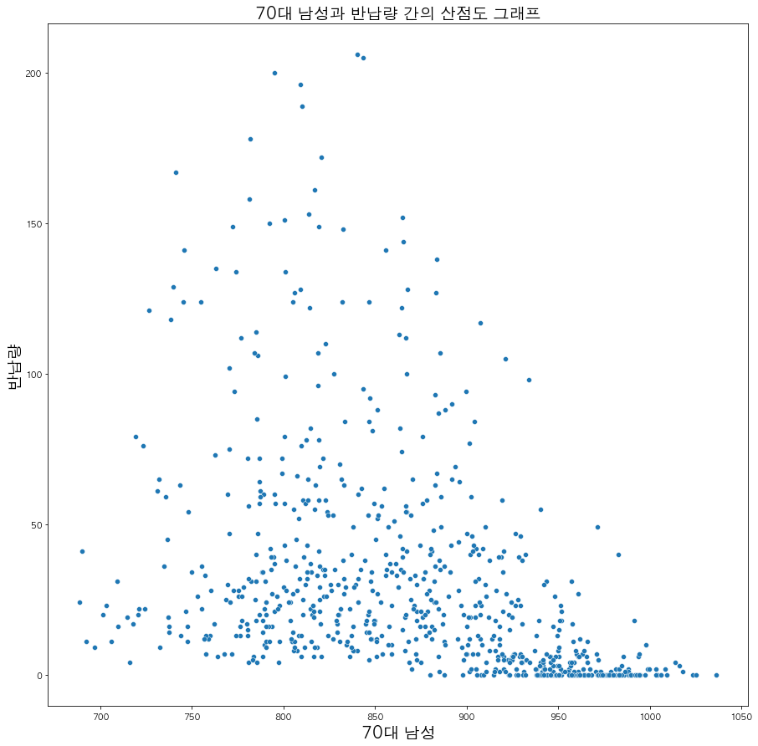
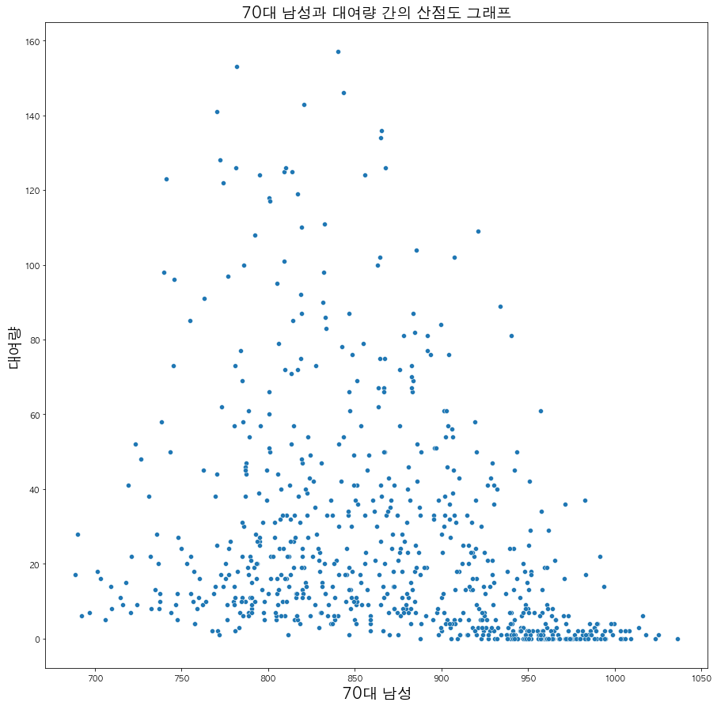
02
ABOUT DATA
데이터 시각화
생활인구에 따른 이용량 추이
20대 남성
70대 남성
20대 남자 생활인구 증가
따릉이 이용량 증가
70대 남자 생활인구 증가
영향 미비
18

Slide 46
02
ABOUT DATA
주요 변수
2022년 4월 [뚝섬유원지 1번출구 (502) 거치대 기준]
변수 | 단위 | 평균 | 표준편차 | 최소 값 | 최대 값 | 비고
시간 | H | 12 | 6.6332 | 0 | 23 | 범주형
문화행사여부 |  | 0.01667 | 0.12802 | 0 | 1 | 더미변수
기온 | ℃ | 14.72417 | 5.07278 | 3.6 | 28.4 | 수치형
강수량 | mm | 0.02833 | 0.2417 | 0 | 3.4 | 수치형
풍속 | m/s | 2.66194 | 1.25439 | 0.1 | 7.4 | 수치형
습도 | % | 55.21944 | 19.29455 | 18 | 96 | 수치형
적설량 | cm | 0 | 0 | 0 | 0 | 수치형
적운량 | 등급 | 4.16389 | 4.1854 | 0 | 10 | 범주형
미세먼지농도 | ㎍/㎥ | 45.87222 | 34.33402 | 3 | 240 | 수치형
대여량 | 대 | 25.65972 | 29.95565 | 0 | 157 | 수치형
반납량 | 대 | 31.23194 | 37.3781 | 0 | 206 | 수치형
* 이 외 거치대별 위도, 경도 자료 / 생활 •유동인구 데이터 / 날짜 데이터
19

Slide 47
3. 추후 방향

Slide 48
03
SCHEDULE
추후 진행 사항
3월 | 1주차 | 주제 선정(1)
 | 2주차 | 주제 선정(2)
 | 3주차 | 데이터 수집 및 EDA(1)
 | 4주차 | 데이터 수집 및 EDA(2)
4월 | 1주차 | 데이터 전처리(1)
 | 2주차 | 중간고사 기간
 | 3주차 | 중간고사 기간
 | 4주차 | 데이터 전처리(2)
5월 | 1주차 | 실험 구성 및 모델링 (1)
 | 2주차 | 실험 구성 및 모델링 (2)
 | 3주차 | 실험 구성 및 모델링 (3)
 | 4주차 | 실험 결과해석 및 최종 발표 준비
6월 | 1주차 | 최종보고서 및 발표자료 제출
21

